Slide 1

স্বাগতম

Slide 2
মুহা: হাবিব
সহকারী শিক্ষক
ডাওরী হাট সরকারী প্রাথমিক বিদ্যালয়
লালমোহন, ভোলা।

Slide 3
শ্রেণি ৫ম
বিষয় : বাংলাদেশ ও বিশ্বপরিচয়
পৃষ্ঠা নং :
অধ্যায় :৫

Slide 4
পাঠের শিরোনাম :
আমাদের অর্থনীতি: কৃষি ও শিল্প

Slide 5
শিখনফল :১৫.৩.১
বাংলাদেশের প্রধান প্রধান কৃষিজাত দ্রব্য সম্পর্কে জানবে।

Slide 6
আমরা এখন একটি গান শুনবো

Slide 7
আমরা এখন সুন্দর কিছু ছবি দেখবো

Slide 8
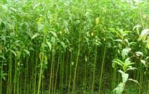

Slide 9
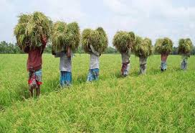

Slide 10
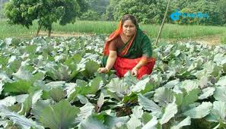

Slide 11
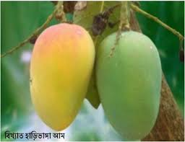

Slide 12
আমরা এখন নিজে নিজে ০৫ মিনিট চিন্তা করবো,

Slide 13
আমরা আবার ছবি গুলো দেখব
অপরকে বলবো
অর্থকারী ফসল নাম বলবে

Slide 14
খাতায় লিখ,
বাংলাদেশের প্রধান প্রধান কৃষিজাত দ্রব্য সম্পর্কে খাতায় লিখ ।

Slide 15
খোদাহাফেজ
খোদাহাফেজ

